Slide 1





Eneboo
Open Source ERP
Ignacio Fernández Sánchez

Slide 2




Historia
Empresa desarrolladora:
InfoSiAL
FacturaLUX
Abanq
Eneboo
Pineboo

Slide 3
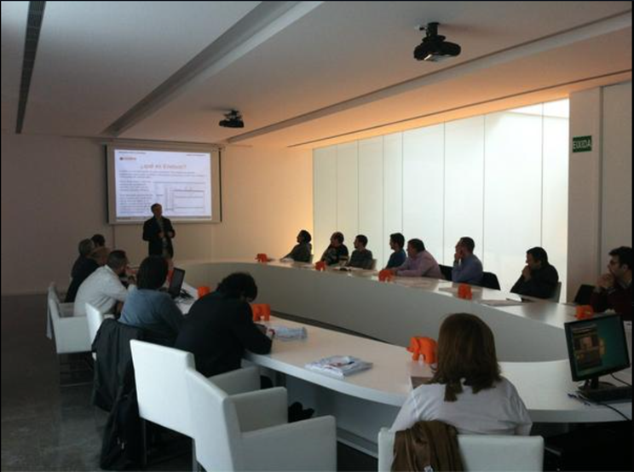

Slide 4



Principales ventajas
Es modular, sencillo y potente
Orientado a la pyme, aunque ampliable a muchos usuarios.
No tiene límite de usuarios
Es multiplataforma
Más económico para el usuario al no tener que invertir en licencias

Slide 5


Módulos esenciales
ext0005-infovtos - Informe de vencimientos de recibos de clientes y proveedores
ext0022-diaspagoprov - Establecimiento de determinados días del mes como días de pago para un proveedor
ext0048-listadoscliprov - Listados de clientes y proveedores
ext0125-cambio_empresa - Cambio de empresa sin salir de la aplicación
ext0157-co_traspasoejer - Traspaso de movimientos contables entre dos subcuentas
ext0450-envio_mail - Envío directo de emails

Slide 6
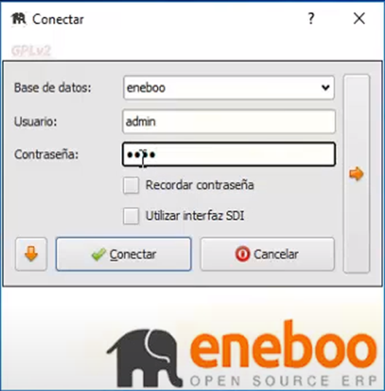
Interfaz

Slide 7
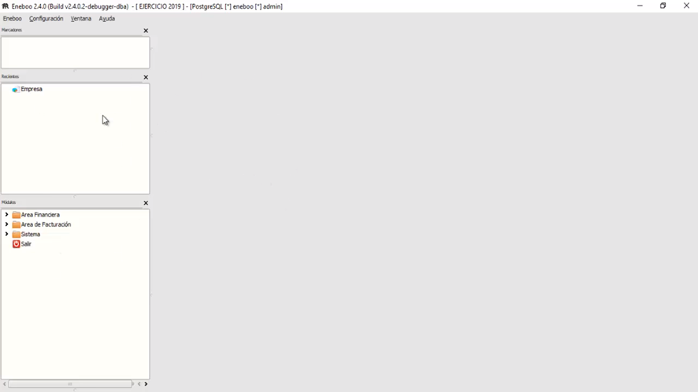

Slide 8
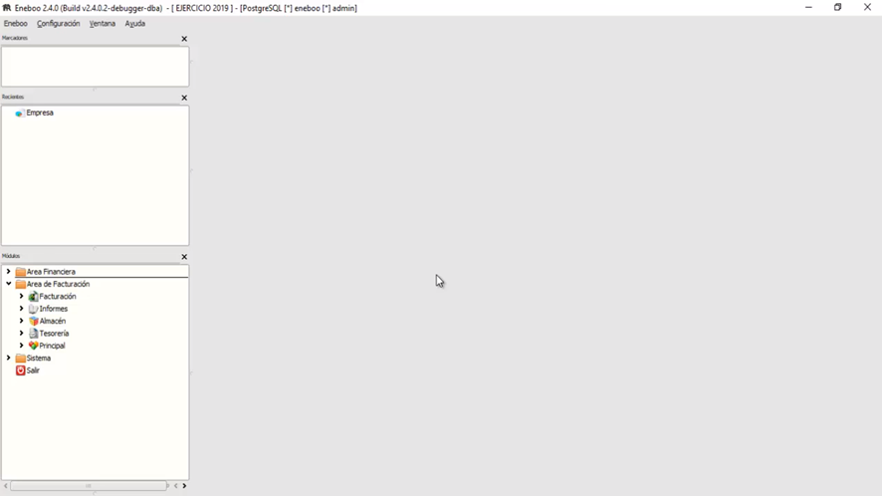

Slide 9
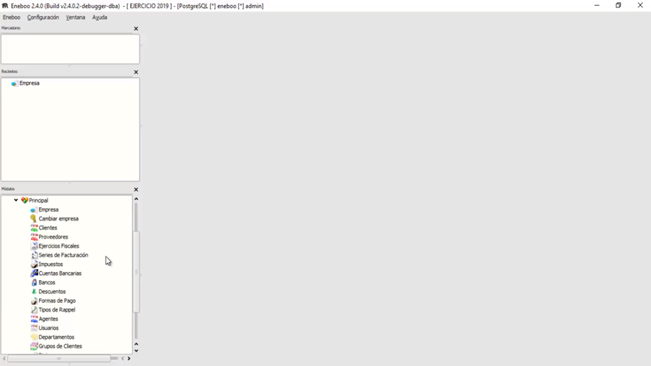

Slide 10
Lenguajes utilizados
QSA -> scripts de los módulos
ECMAScript
JavaScript
C
Python
Perl
Qt
C++ -> núcleo de Eneboo
Python 2.7 -> herramientas de personalización
Eneboo-Tools

Slide 11
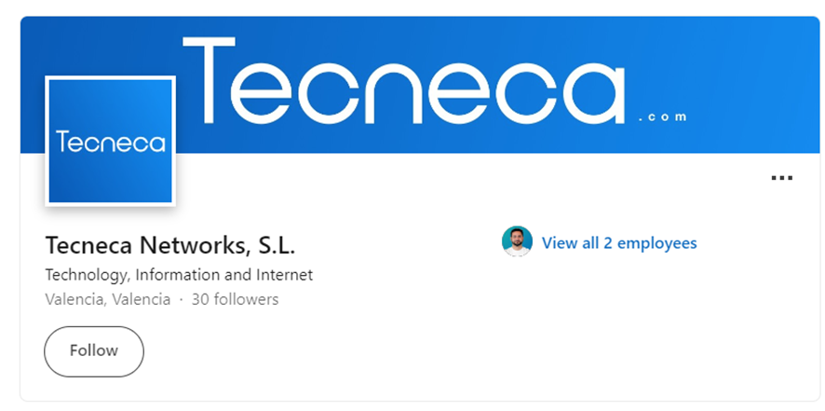
Empresas que usa Eneboo

Slide 12
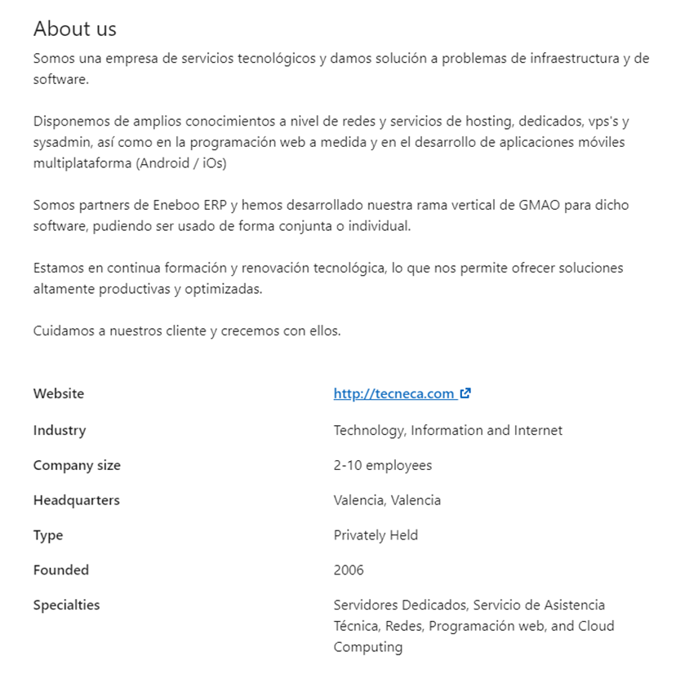

Slide 13
Empresas que usa Eneboo
http://lantalde.net/servicios/software

Slide 14
FIN

